Slide 1
Linux生物信息基础
隐马氏模型序列分析软件包HMMER
HMMER Sequence Analysis Tools
Based on Hidden Markov Model
2021年4月24日
罗静初
北京大学生命科学学院 bbt.cbi@pku.edu.cn http://abc.cbi.pku.edu.cn/

Slide 2
HMMER网站
HMMER网站
http://hmmer.org/
HMMER Search – EBI HMMER搜索服务器
https://www.ebi.ac.uk/Tools/hmmer/
Pfam – 蛋白质家族和结构域数据库
http://pfam.xfam.org/
Rfam – RNA家族数据库
http://rfam.xfam.org/
Dfam – 转座子重复序列数据库
https://dfam.org/
InterPro – 蛋白质家族分析系统
http://www.ebi.ac.uk/interpro/
Sean Eddy – HMMER主要开发者
http://eddylab.org/

Slide 3
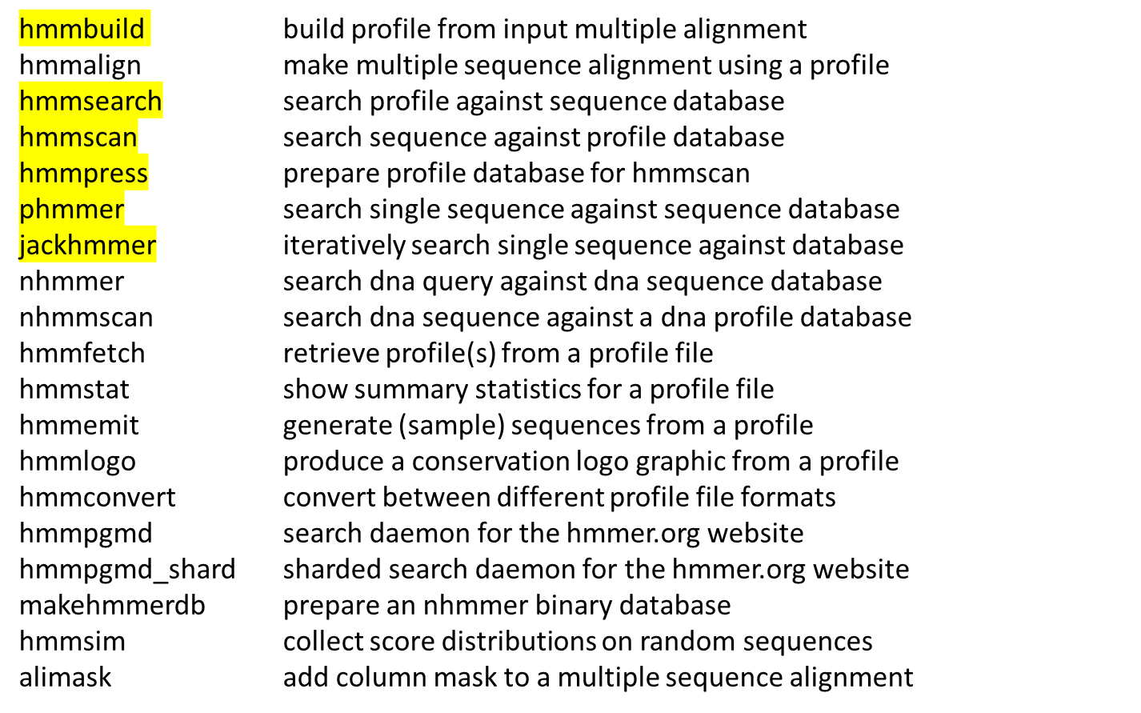
List of all 19 HMMER programs

Slide 4
基于浏览器的程序
程序 | 搜索方法
phmmer | Search single protein sequence against protein sequence database 以单个蛋白质序列搜索蛋白质序列数据库（相当于BlastP）
jackhmmer | Iteratively search against protein sequence database 迭代搜索蛋白质序列数据库（相当于PSI-BLAST）
hmmpress | Prepare profile database for hmmscan 为序列谱数据库构建索引（相当于makeblastdb）
hmmscan | Search sequence against a profile database 以蛋白质序列搜索蛋白质序列谱数据库（如Pfam）
hmmsearch | Search aligned sequence/profile against protein sequence database 以多序列比对或序列谱搜索蛋白质序列数据库
hmmbuild | Construct profile HMM from multiple sequence alignment 基于序列比对构建隐马氏模型序列谱

Slide 5
植物特异转录因子SBP家族应用实例
phmmer
phmmer -o spl3-phmmer -E 0.001 SPL3_ARATH.FASTA uniprot_sprot.fasta
jackhmmer
jackhmmer -o spl3-jack -E 0.001 --noali SPL3_ARATH.FASTA uniprot_sprot.fasta
hmmpress
hmmpress Pfam-A.hmm
hmmscan
hmmscan -o spl3-scan -E 0.001 --noali Pfam-A.hmm SPL3_ARATH.FASTA
hmmsearch
hmmsearch -o spl3-search -E 0.001 --noali SBP.hmm uniprot_sprot.fasta
多序列比对，生成15ATSBPD.aln
clustalw 15ATSBPD.FASTA
构建HMM模型序列谱
hmmbuild 15ATSPLD.hmm 15ATSBPD.aln

Slide 6
HMMER主要参考文献
Multiple Alignment Using Hidden Markov Models. In: Proc. Third Int. Conf. Intelligent Systems for Molecular Biology, 114-120. S. R. Eddy, 1995. 原始文献
Eddy SR. Profile hidden Markov models. Bioinformatics. 1998;14(9):755-63. 隐马氏模型综述
Biological Sequence Analysis: Probabilistic Models of Proteins and Nucleic R. Durbin, S. R. Eddy, A. Krogh, G. J. Mitchison. Cambridge University Press, 1998. 经典著作
Eddy SR. What is a hidden Markov model? Nat Biotechnol. 2004 Oct;22(10):1315-6. 隐马氏模型简介
Remote Protein Homology Detection Using Hidden Markov Models. S. Johnson. PhD Thesis: Washington University School of Medicine, 2006. 博士论文
Finn RD, Clements J, Eddy SR. HMMER web server: interactive sequence similarity searching. Nucleic Acids Res. 2011 Jul;39(Web Server issue):W29-37. 在线服务器
Potter SC, Luciani A, Eddy SR, Park Y, Lopez R, Finn RD. HMMER web server: 2018 update. Nucleic Acids Res. 2018 Jul 2;46(W1):W200-W204.在线服务器
Wheeler TJ, Clements J, Finn RD. Skylign: a tool for creating informative, interactive logos representing sequence alignments and profile hidden Markov models. BMC Bioinformatics. 2014 Jan 13;15:7. 序列图标创建网站

